Slide 1
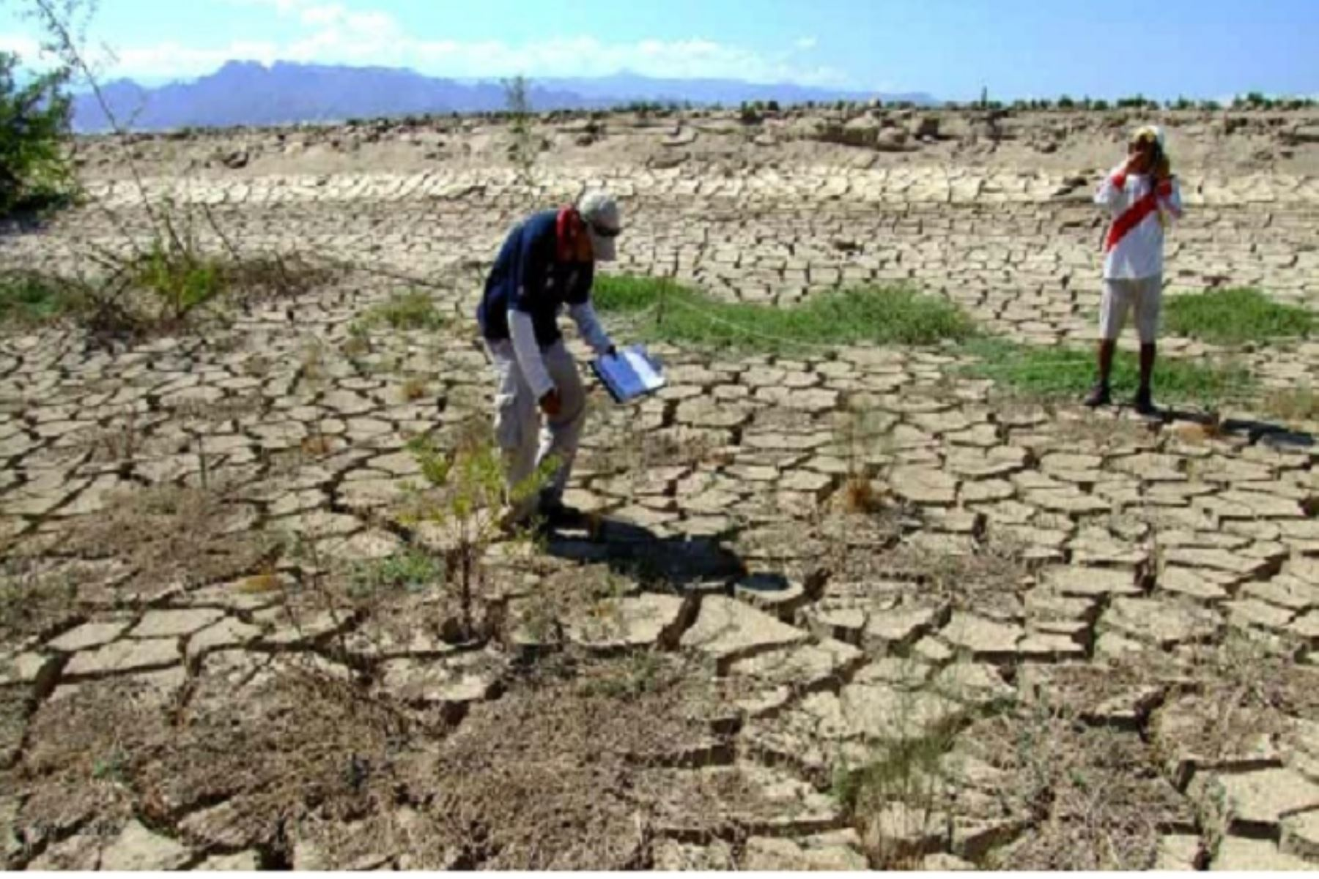
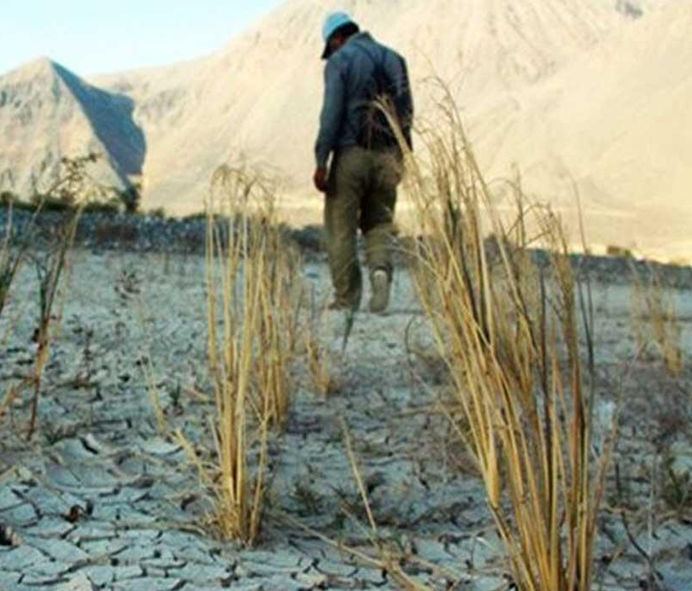
HITO N°1
EQUIPO N°1
Integrantes:
Aychasi Naupari, Luciana Andrea
Guevara Valdivia, Jhonatan
Fernández Rosales, Anamelba
Parillo Sanchez, Yassmin Diana
Quiñonez Huete, Natalie Katrin
Taipe Valderrama, Aracely Ximena

Slide 2
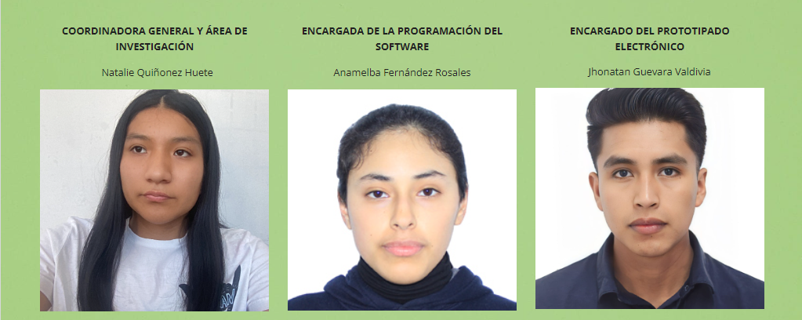
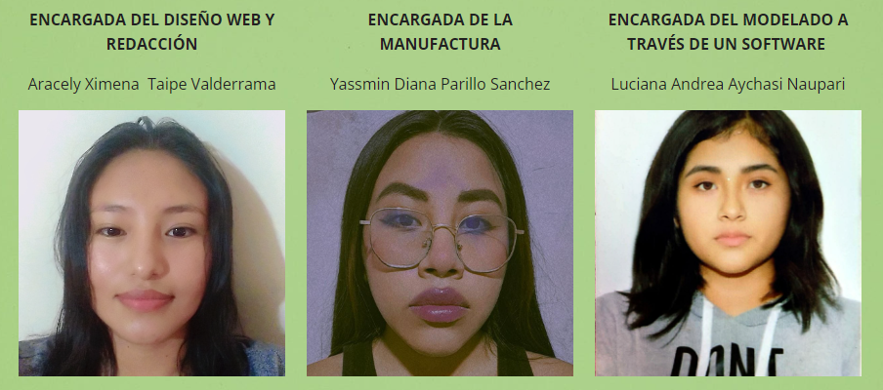

¿QUIENES SOMOS?

Slide 3




¿Sabías que?
La ausencia de precipitaciones en la sierra ha perjudicado a los cultivos de muchas comunidades del centro y sur del país. Si bien ya comenzó a llover en algunas regiones, la sequía ha dejado graves secuelas en la producción agrícola (Senamhi, 2022).
[PUNO]
CASO: Escasez de agua en zonas agropecuarias del Perú.
Notes:
En la región Puno la ausencia de precipitaciones ha provocado la afectación de miles de cultivos, disminuyendo las cosechas de los alimentos de última siembra como la papa, maíz y quinua. (La República, 20)

Slide 4


CONTEXTUALIZACIÓN

Slide 5

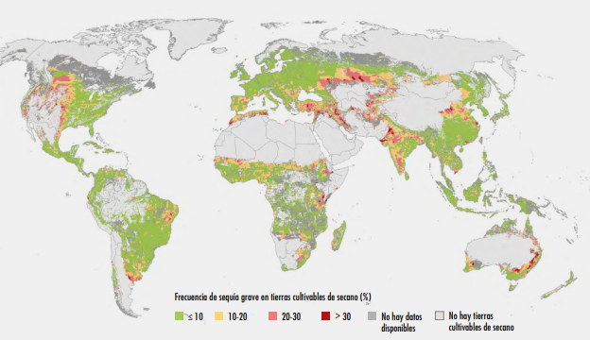
CONTEXTO SOCIAL
NIVEL MUNDIAL
Sequías en tierras cultivables de secano (1984-2018)
La agricultura es responsable de más del 70% de las extracciones mundiales de agua, además, los patrones de riego se ven afectados por el cambio climático, lo cual repercute principalmente en la agricultura de secano y este a su vez a los consumidores que presentan problemas como desnutrición y otras enfermedades a causas de la escasez, acceso ineficiente y el saneamiento deficiente del agua.
Fuente: El estado mundial de la agricultura y la alimentación 2020 - FAO, 2020.
1 200 millones de personas viven en zonas donde el déficit hídrico y la escasez de agua son graves y se muestra como las tierras de cultivo se han visto afectadas por las bajas, medias y altas sequías producidas.

Slide 6
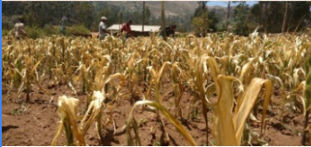
CONTEXTO SOCIAL
NIVEL REGIONAL
Tierras perjudicadas por la falta de agua
La región de América presenta uno de los niveles anuales más altos de precipitación, sin embargo, se ve afectado de forma natural por los Fenómenos del Niño y de la Niña, lo cual repercute en su abundante y diversa producción agropecuaria afectando las necesidades alimentarias de distintos sectores sociales.
Fuente: Recuperado de internet.

Slide 7
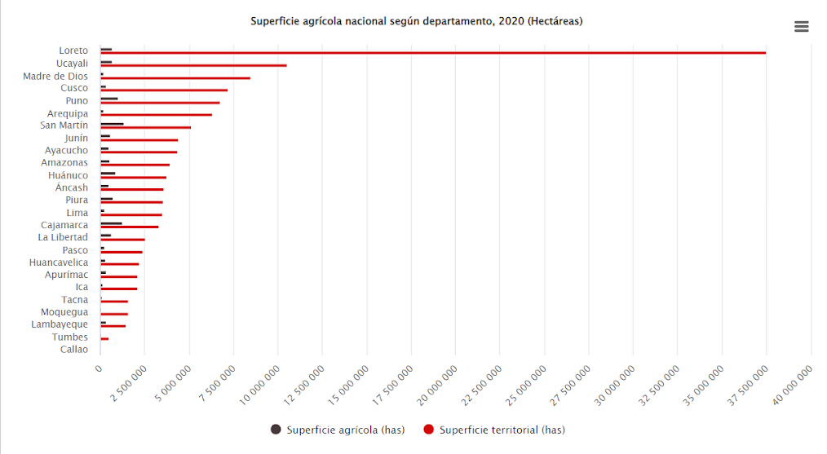
CONTEXTO SOCIAL
NIVEL NACIONAL
Superficie agrícola nacional según departamento, 2020 (Hectáreas)
63,9 % del número total de productores en los Andes peruanos dependen de las actividades agropecuarias por lo que se ven altamente afectados por las sequías. En el departamento de Puno, los cultivos de papa y quinua se han retrasado debido al retraso de las lluvias.
Fuente: Midagri.

Slide 8

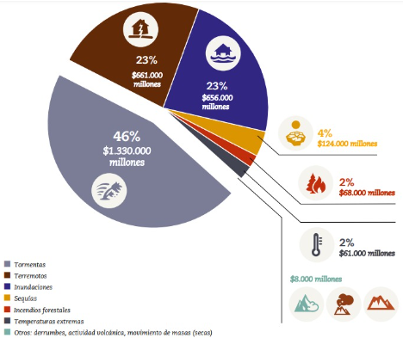
CONTEXTO ECONÓMICO
NIVEL MUNDIAL
Desglose de las pérdidas económicas (USD) registradas por cada tipo de desastre para el período 1998-2017
La ausencia de precipitaciones afectan directamente a la agricultura a través de la disminución de las producciones y esto da como resultado pérdidas económicas directas para los agricultores (FAO,2021).
El Banco Mundial estima que se pierden 520 millones de dólares anuales debido a los desastres naturales, en donde restaurar pérdidas de agua costaría 13 mil millones de dólares anuales. Además, las sequías generaron una pérdida de 124 mil millones de dólares, lo cual perjudicó la producción agropecuaria perdiendo 108 500 millones de dólares.
Fuente: Oficina de naciones unidas para la reducción de riesgo y desastres, 2017.

Slide 9
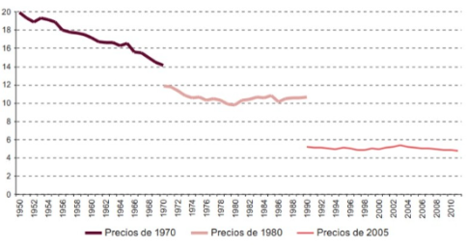
CONTEXTO ECONÓMICO
NIVEL REGIONAL
América Latina (19 países): participación del sector agropecuario en el PIB, distintas mediciones, 1950 - 2011 (En porcentajes)
En la región de América, según el Banco Mundial, las pérdidas económicas ocasionadas por déficit hídrico son cuatro veces mayores con respecto a las causadas por exceso hídrico. Países como Argentina, Bolivia y Brasil se ven altamente afectados económicamente en el sector agropecuario debido a las sequías.
Fuente: Comisión Económica para América Latina y el Caribe [CEPAL], Estudio Económico de América Latina y el Caribe, 2013.

Slide 10
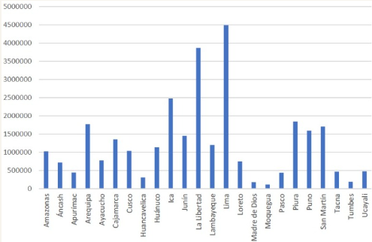
CONTEXTO ECONÓMICO
NIVEL NACIONAL
Producto bruto interno por actividades económicas según departamento - Año 2020 (En miles de soles)
En el Perú, se registró un gran impacto negativo en la economía del país causado por el Fenómeno del Niño en el 2017, lo cual dio como resultado una pérdida de USD 3 100 millones del PBI anual. Además, los departamentos de la zona sur y sur-este del país presentan un menor PBI debido a las sequías.
Fuente: Elaboración propia a partir de datos de PBI POR DEPARTAMENTOS (2007-2020) - INEI, 2021.

Slide 11

DEFINICIÓN
DEL PROBLEMA
Los pobladores del distrito de Mañazo en la provincia de Puno se ven afectados severamente en el sector agropecuario a causa de las sequías debido a que la mayoría de sus cultivos se riega por las precipitaciones.

Slide 12
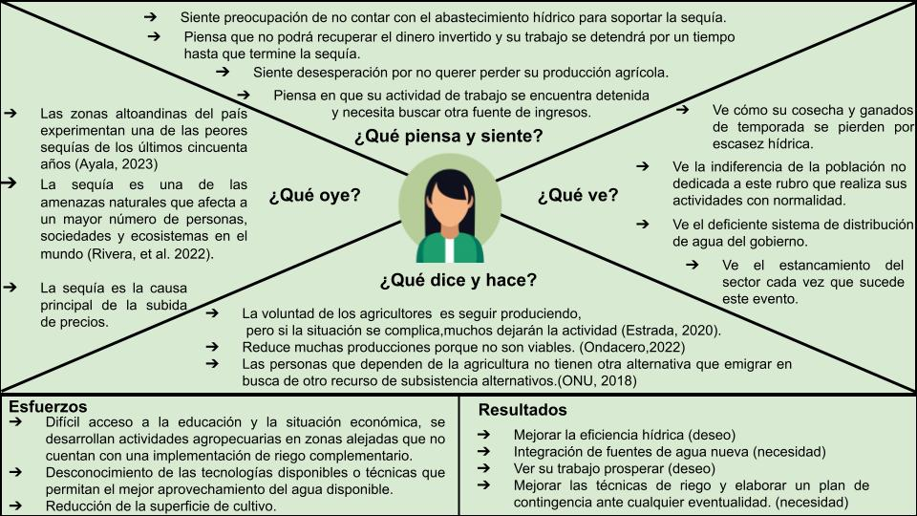
MAPA DE EMPATIA

Slide 13
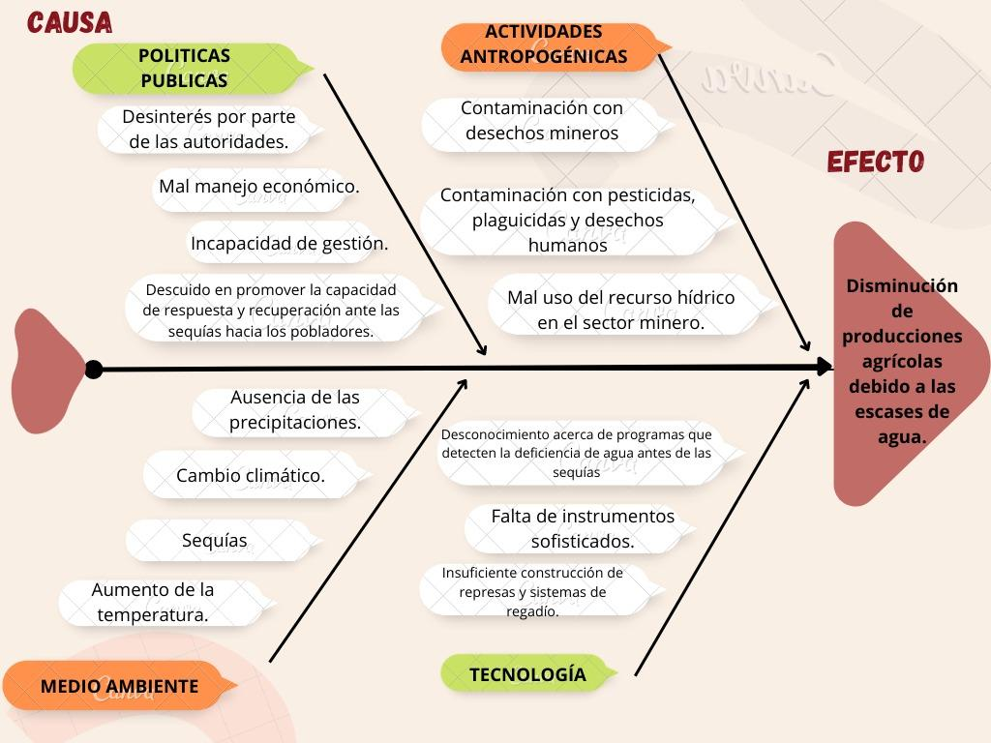
D
I
A
G
RA
M
A
D
E
I
S
H
I
K
A
W
A

Slide 14
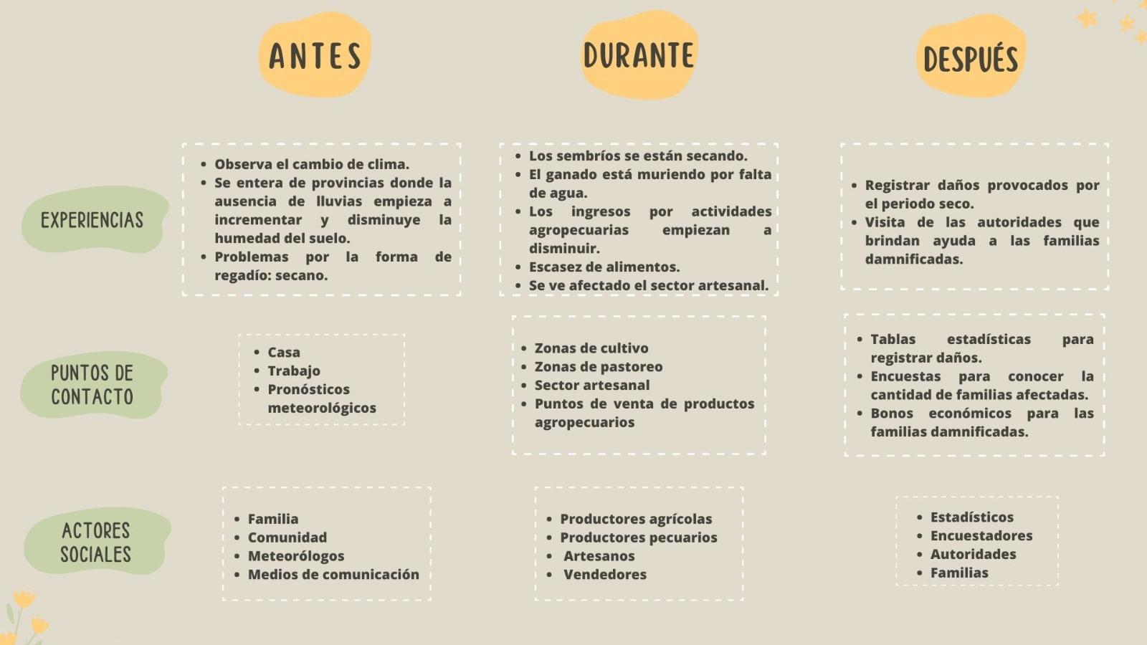
MAPA DE VIAJE

Slide 15
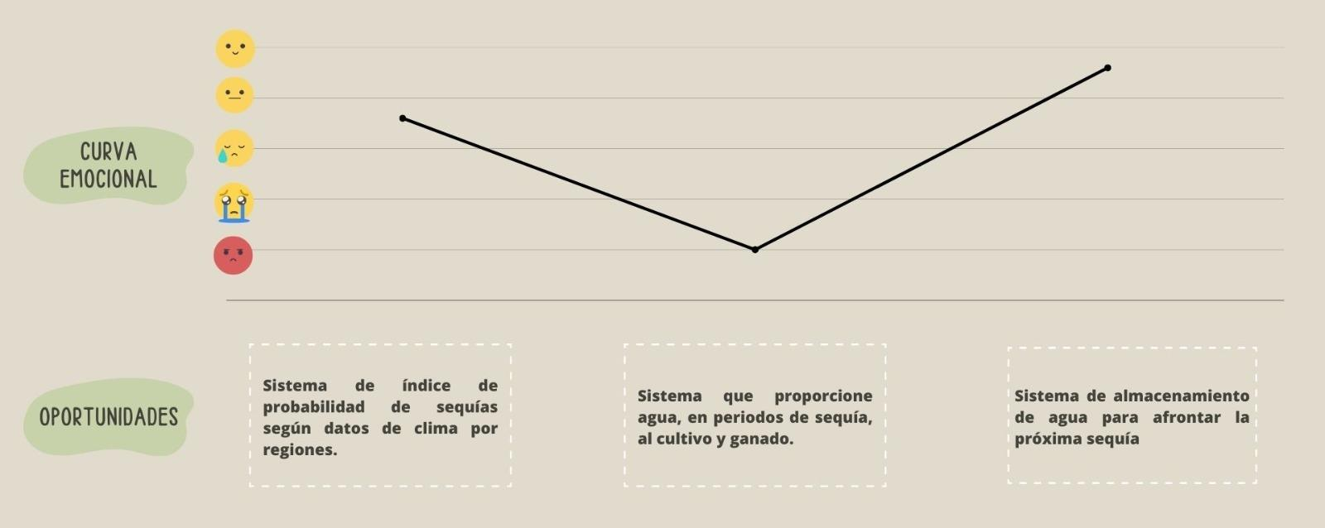
MAPA DE VIAJE

Slide 16
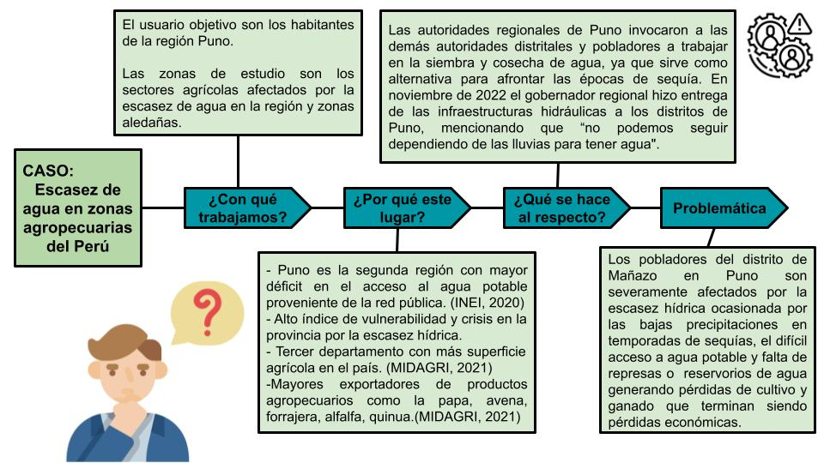
DEFINICIÓN DE LA PROBLEMÁTICA

Slide 17
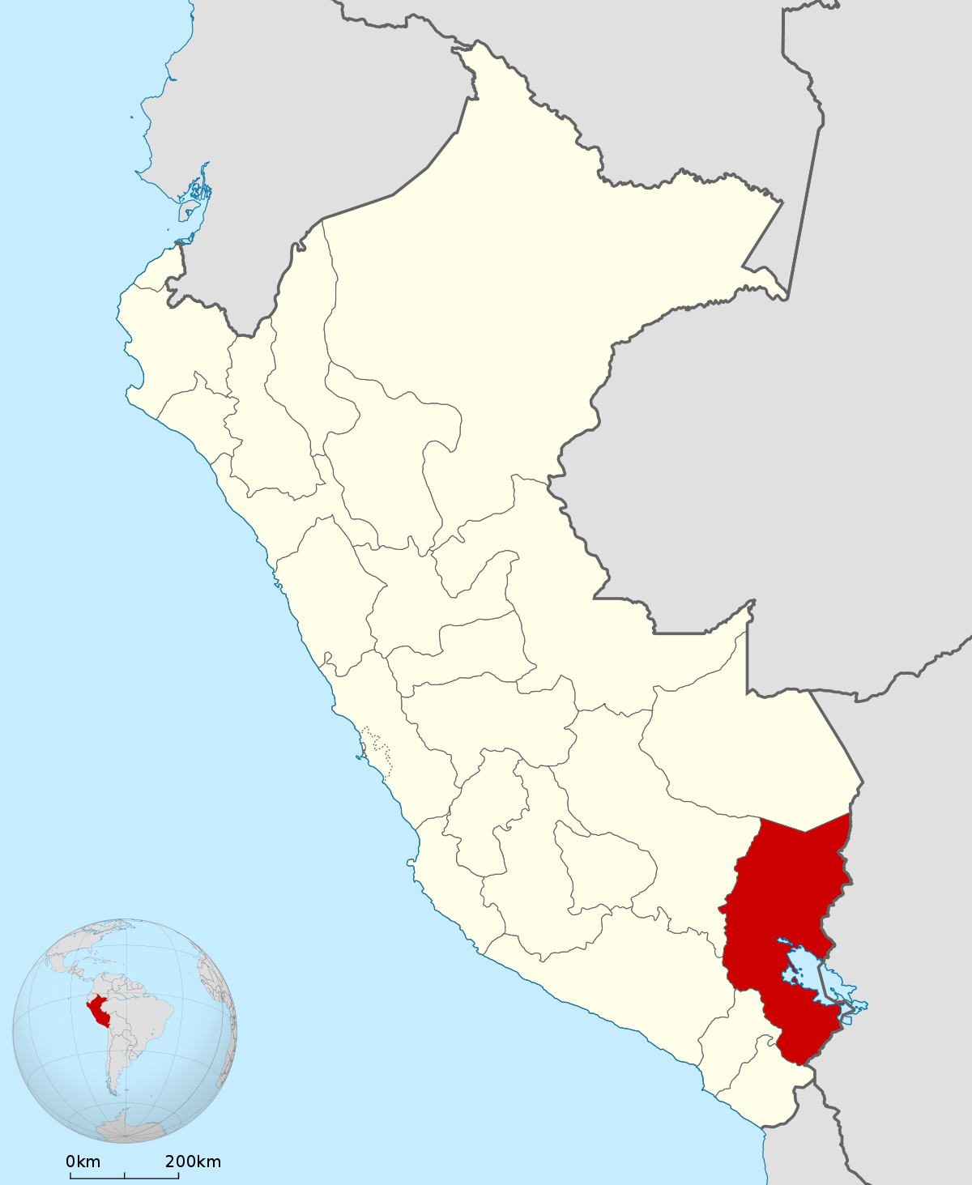
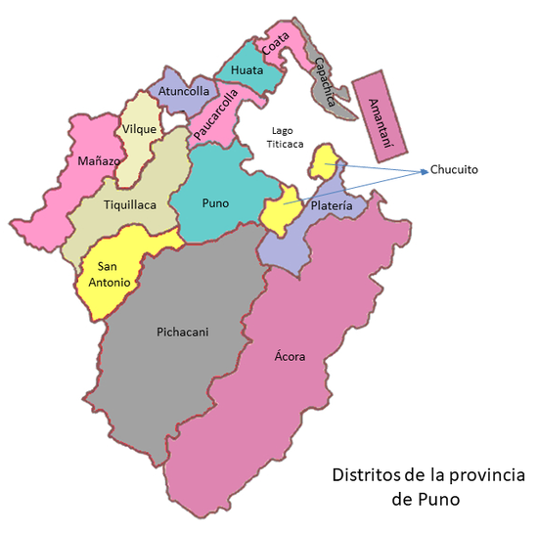
UBICACIÓN GEOGRÁFICA DE PUNO - MAÑAZO

Slide 18

ESTADO DEL ARTE

Slide 19
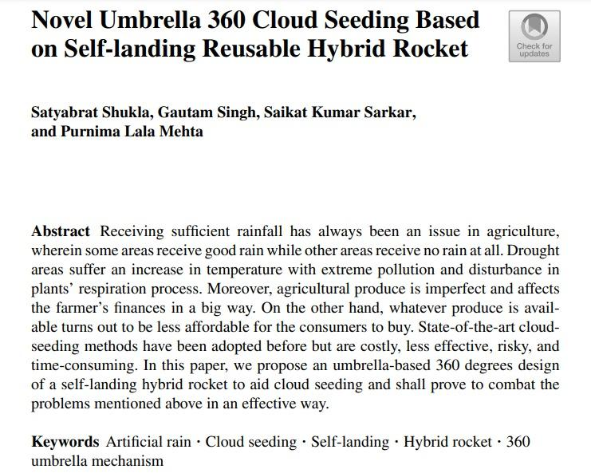

CONTEXTO CIENTÍFICO
01
NOVELA UMBRELLA 360 CLOUD SEEDING BASADA EN UN COHETE HÍBRIDO REUTILIZABLE DE ATERRIZAJE AUTOMÁTICO

Slide 20
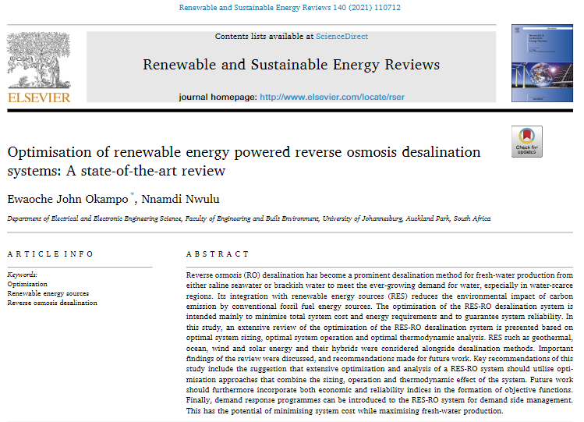
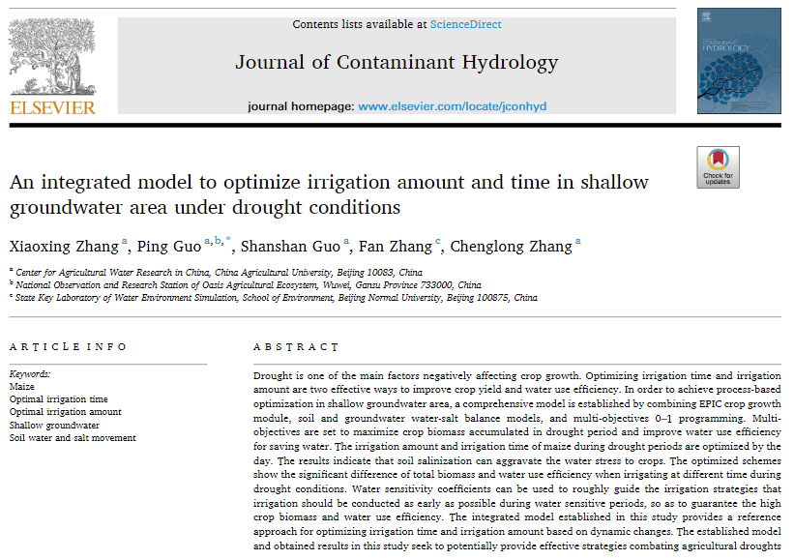
02
OPTIMIZACIÓN DE SISTEMAS DE DESALINIZACIÓN POR ÓSMOSIS INVERSA ALIMENTADOS CON ENERGÍAS RENOVABLES: UNA REVISIÓN DEL ESTADO DEL ARTE
03
UN MODELO INTEGRADO PARA OPTIMIZAR LA CANTIDAD Y EL TIEMPO DE RIEGO EN AGUAS SUBTERRÁNEAS POCO PROFUNDAS EN CONDICIONES DE SEQUÍA

Slide 21
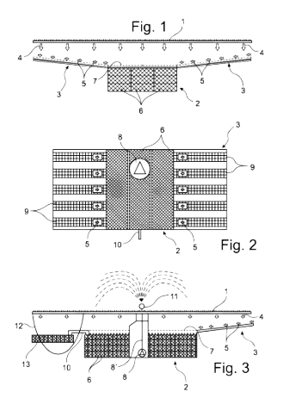
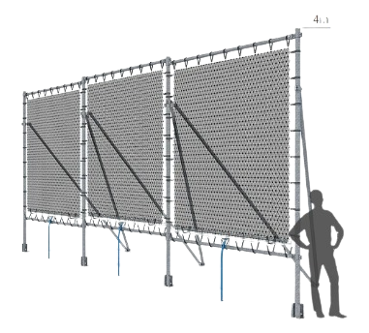
CONTEXTO COMERCIAL
PATENTE 2
PATENTE 3
US9198416 B2 - Método para mejorar la tolerancia a la sequía en las plantas.
Inventores: Marisé Borja, Julio Bonet - Gigante, Antonio Molina, Rafael Catalá, Julio Salinas
Fecha de publicación: 01/12/2015
País de publicación: Estados Unidos
PATENTE 1
O2016062877A1 - Aqualonis CloudFisher
Inventor: Pedro Trautwein
Fecha de publicación: 28/04/2016
País de publicación: Alemania
DE202018106734 - Dispositivo de almacenamiento de agua para un sistema de riego y dispositivo de riego para áreas útiles.
Inventor: Heitker Philipp
Fecha de publicación: 24/01/2019
País de publicación: Alemania

Slide 22
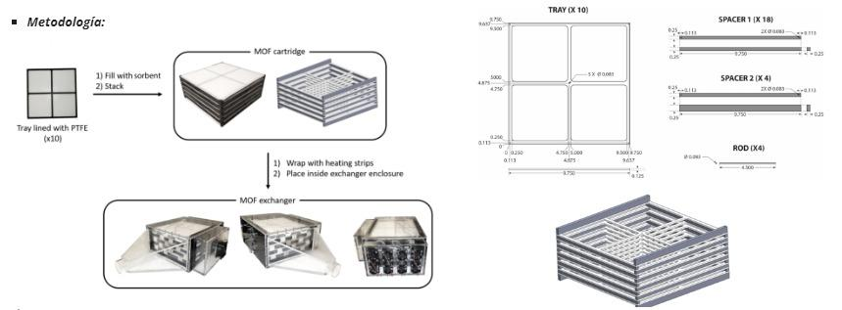
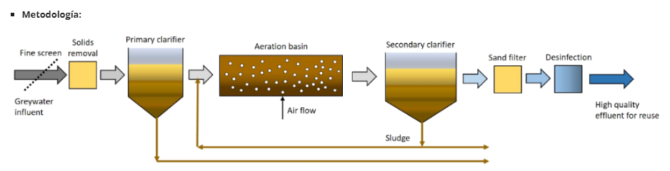
DISPOSITIVOS TECNOLÓGICOS
SUNNY CLEAN WATER - Caja que capta agua del aire del desierto
YAKU: Reciclaje de aguas grises
Autor(es): Valentina Veloso y Camila Cárdenas
Resumen:
Este sistema se basa en la acción de un biofiltro, está biotecnología contiene microorganismos que degradan de forma natural los contaminantes del agua gris. Mediante pruebas se ha corroborado en terreno que el biofiltro remueve los contaminantes del agua en 24 horas quedando con una calidad apta para riego de jardines, mientras que en 48 horas de tratamiento puede usarse para recargar el inodoro. Comprobando que esta tecnología puede purificar agua de lavadoras, ducha y lavamanos, tanto usando productos regulares como también biodegradables.
Autor: Omar M. Yaghi
Resumen:
Un sistema pasivo que extrae agua del aire más seco consumiendo solo energía solar (las regiones desérticas). Basado en un nuevo tipo de materiales porosos llamados redes metal orgánicas (Metal-Organic Frameworks o MOF). Embutido entre un panel solar y un condensador de vapor, material capaz de recolectar diariamente 100 ml de agua por cada kilo de MOF en un ambiente tan seco como el desierto de Arizona (EEUU), donde la humedad del aire desciende hasta el 8% durante el día.

Slide 23


FUNCIONALES
LISTA DE REQUERIMIENTOS
TRANSFORMAR
SUMINISTRAR
PROCESAR
Debe ser capaz de transformar la energía renovable en energía eléctrica.
Debe ser capaz de procesar los datos provenientes de los sensores.
Debe ser capaz de suministrar con energía eléctrica al sistema.
REGULAR
OPERAR
Debe ser capaz de regular el agua mediante la válvula.
Debe funcionar durante todo el día.

Slide 24
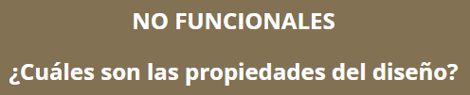
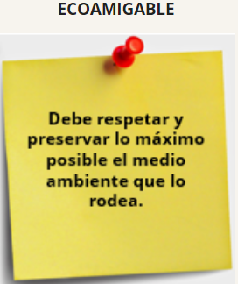
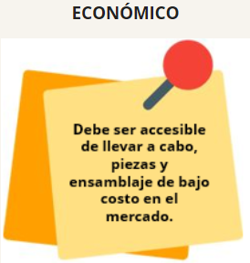
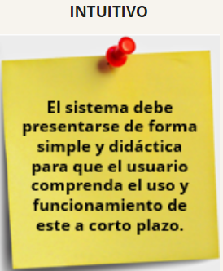
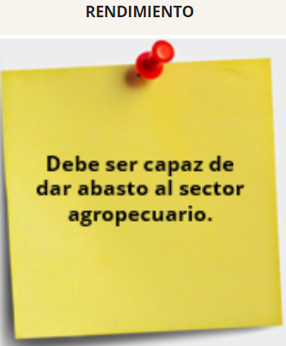
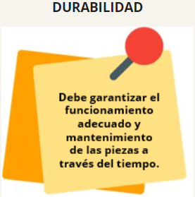
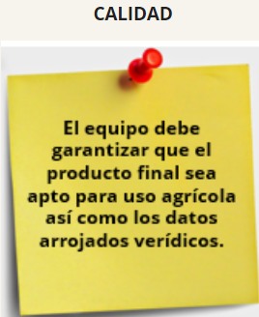
LISTA DE REQUERIMIENTOS

Slide 25


METODOLOGÍA DE DISEÑO

Slide 26


PROPUESTA DE SOLUCIÓN
Proponemos realizar un sistema de distribución de agua recolectada a partir de los manantiales y precipitaciones durante las épocas de lluvia, haciendo uso de sensores de humedad del suelo, de precipitaciones y de nivel del agua destinados al riego en las zonas agrícolas del distrito de Mañazo ubicado en la provincia y región de Puno.

Slide 27
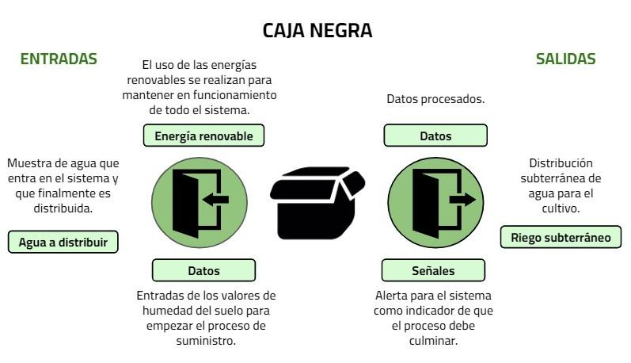
CAJA NEGRA

Slide 28
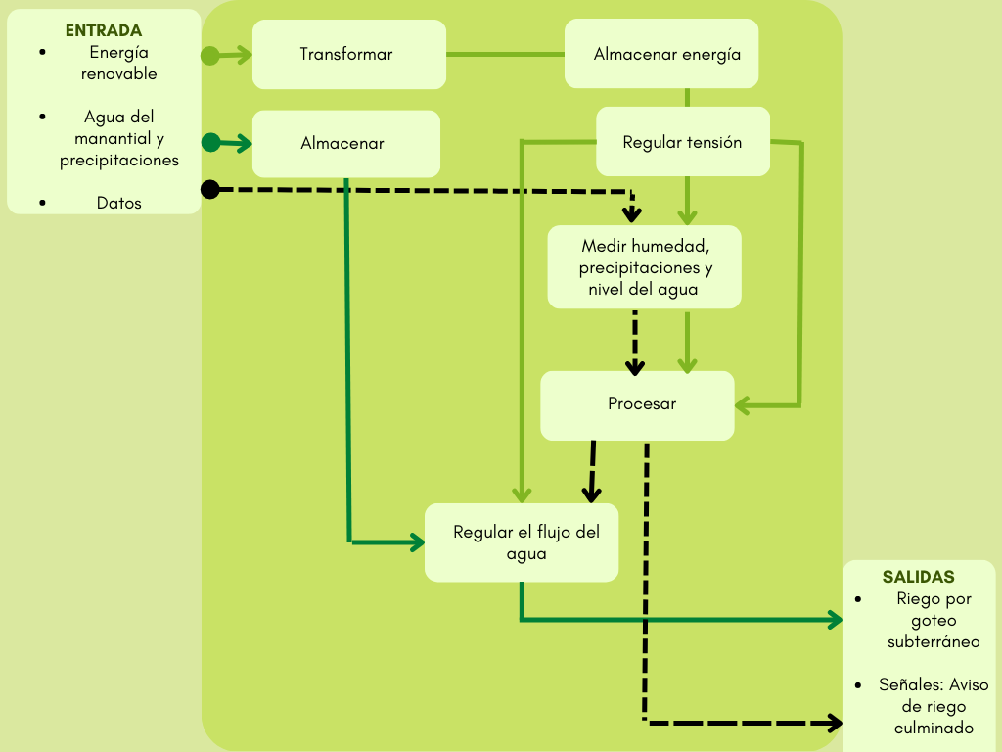
D
E
F
U
NC
I
O
N
E
S
E
S
Q
U
E
M
A

Slide 29
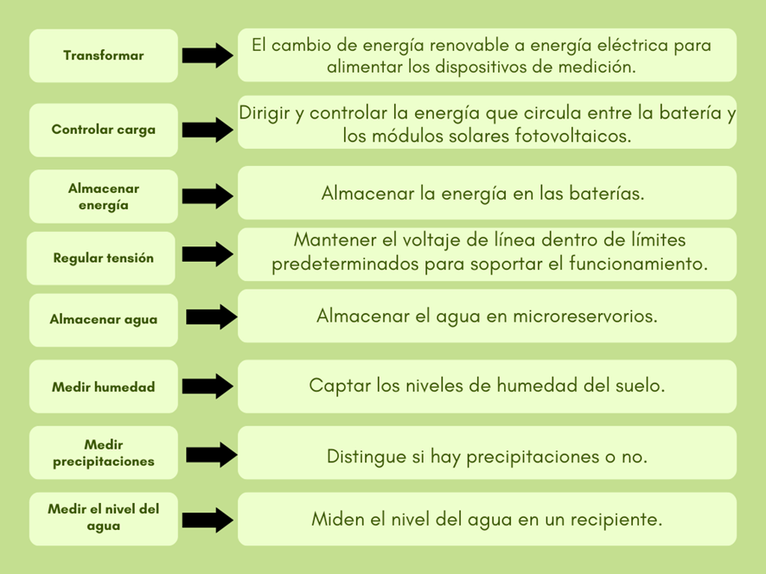
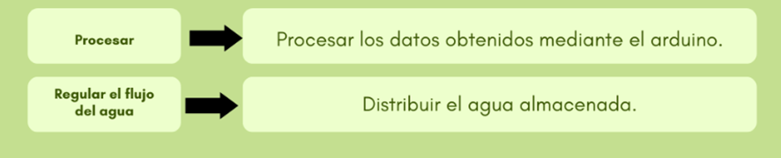
D
E
F
I
N
I
C
I
Ó
N
D
E
F
U
NC
I
O
N
E
S

Slide 30
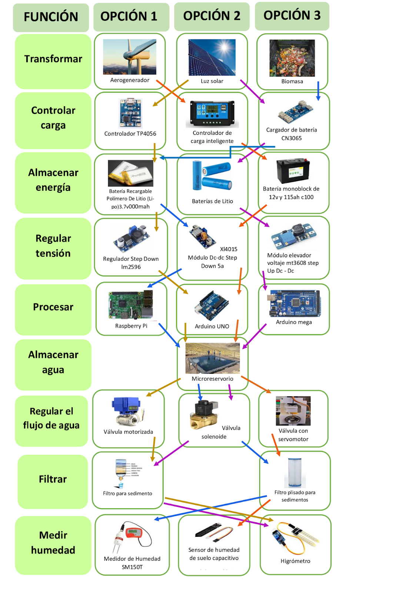
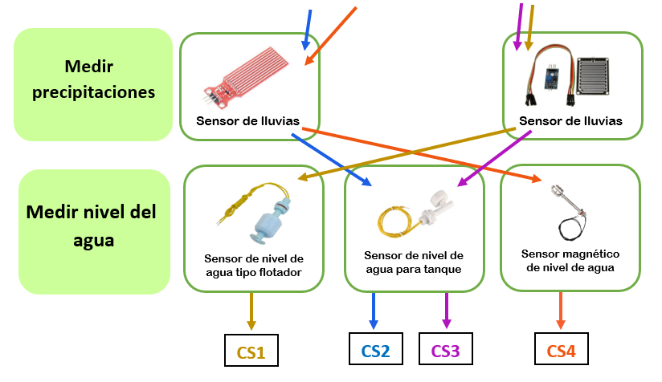
01
MATRIZ MORFOLOGICA

Slide 31
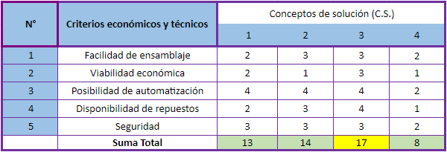
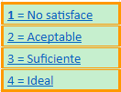
02
TABLA DE VALORACIÓN

Slide 32

PROYECTOS PRELIMINARES Y MATRICES DE EVALUACIÓN
Metodología VDI 2225

Slide 33
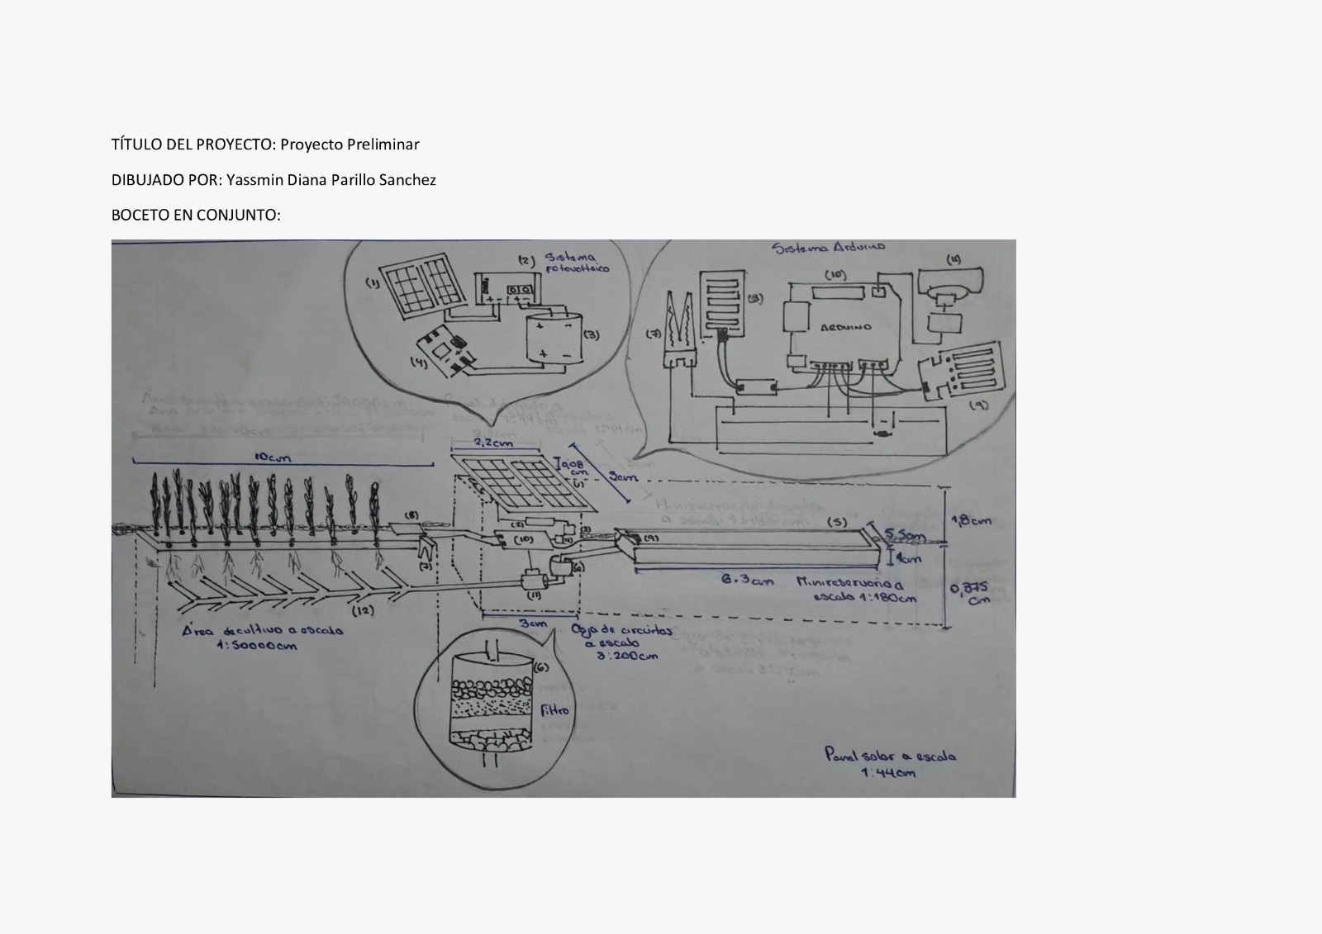
01
PROYECTO PRELIMINAR

Slide 34
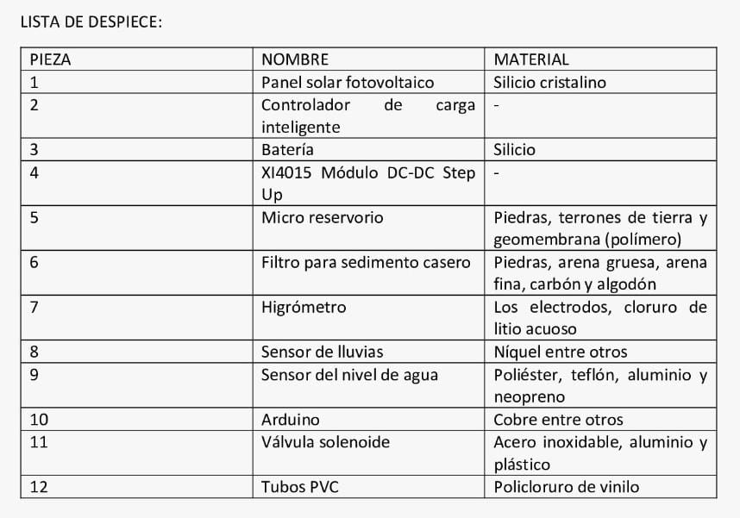
01
PROYECTO PRELIMINAR

Slide 35
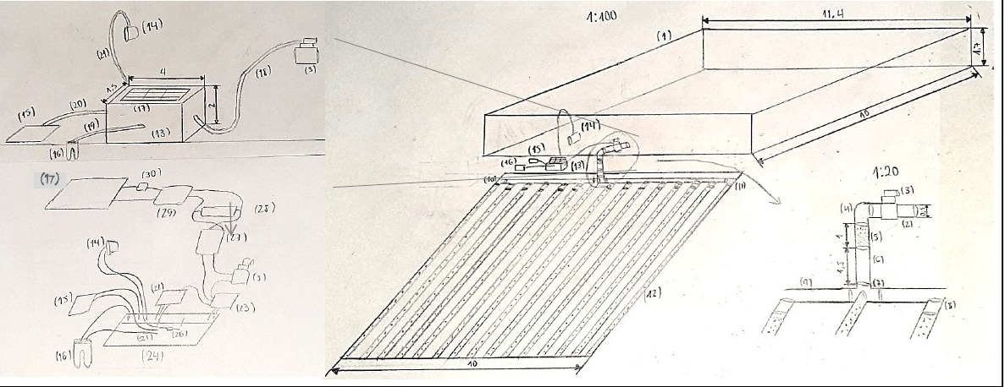
02
PROYECTO PRELIMINAR

Slide 36
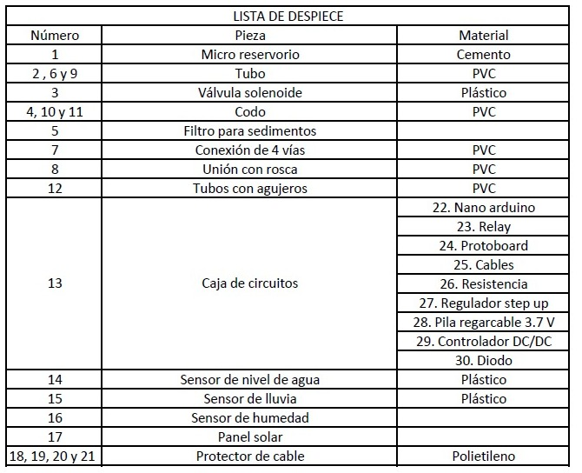
02
PROYECTO PRELIMINAR

Slide 37
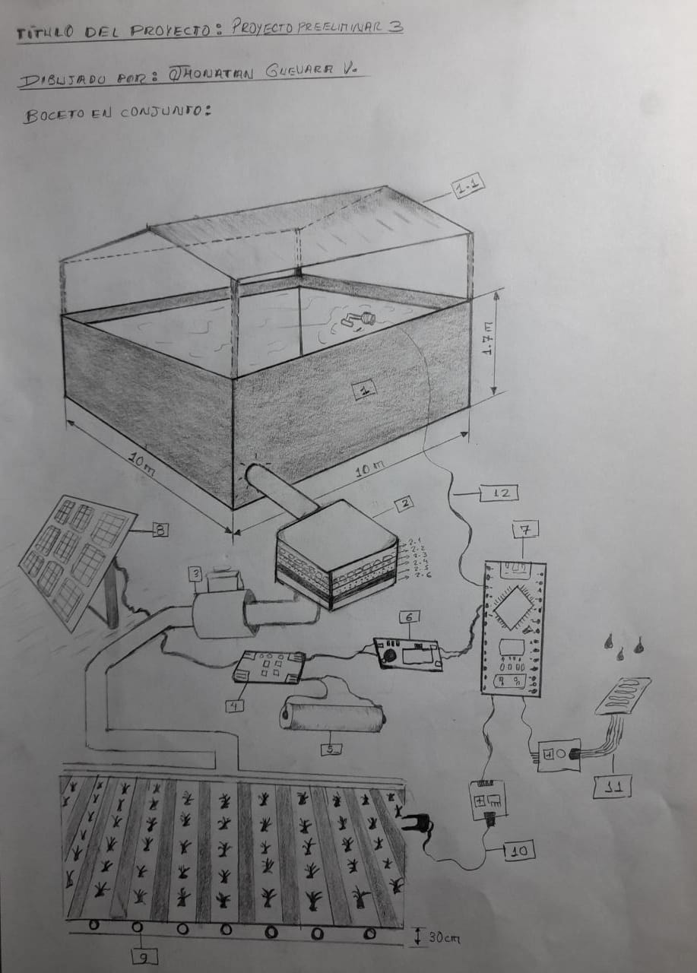
03
PROYECTO PRELIMINAR

Slide 38
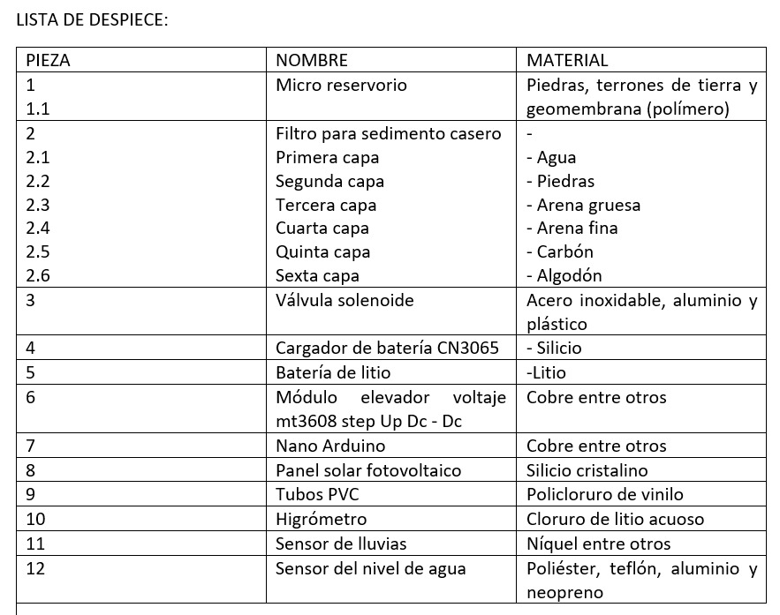
03
PROYECTO PRELIMINAR

Slide 39
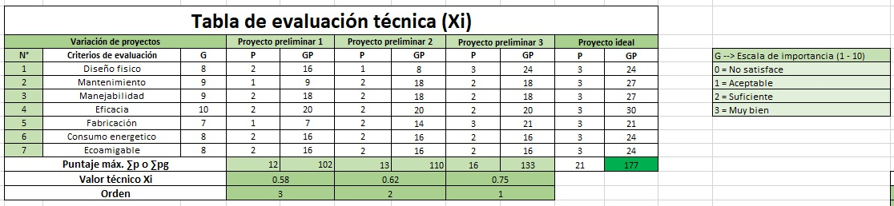
Matrices de evaluación – Evaluación técnica (Xi)

Slide 40
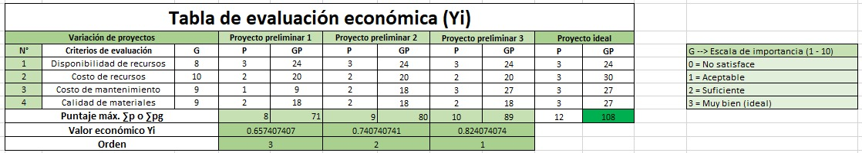
Matrices de evaluación – Evaluación económica (Yi)

Slide 41
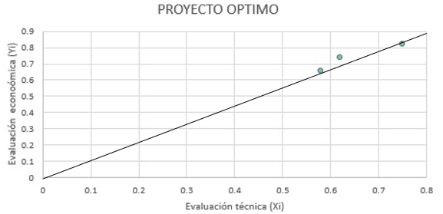
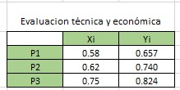
PROYECTO ÓPTIMO

Slide 42

Conclusión
Se llegó a la conclusión de que el prototipo número 3 es el más ideal debido a que es ecoamigable, eficaz y de fácil manejabilidad. Además, del bajo costo de sus componentes y su alta disponibilidad.

Slide 43
REFERENCIAS
FAO. (2020). El estado mundial de la agricultura y la alimentación 2020. Superar los desafíos relacionados con el agua en la agricultura. Roma. https://doi.org/10.4060/cb1447es
INEI. 2022. Encuesta Nacional Agropecuaria 2022. gob.pe. https://www.gob.pe/institucion/inei/campa%C3%B1as/13087-encuesta-nacional-agropecuaria-2022
Ministerio de Desarrollo Agrario y Riego. (2020). Minagri: S/35 millones para el cofinanciamiento de Proyectos de Reconversión Productiva Agropecuaria. https://www.gob.pe/institucion/midagri/noticias/187297-minagri-s-35-millones-para-el-cofinanciamiento-de-proyectos-de-reconversion-productiva-agropecuaria
SENAMHI (2021). Seguimiento agrícola y tendencia mensual - Enero 2021. https://observatorioagro.gob.bo/wp-content/uploads/2021/11/1-boletin_agroclimatico_ENERO.pdf
Banco Mundial (2016). La escasez de agua provocada por el clima podría afectar en hasta un 6 % la tasa de crecimiento económico de algunas regiones. https://www.bancomundial.org/es/news/press-release/2016/05/03/climate-driven-water-scarcity-could-hit-economic-growth-by-up-to-6-percent-in-some-regions-says-world-bank
UNDRR. (2017). Pérdidas económicas, pobreza y desastres. https://eird.org/americas/docs/perdidas-economicas-pobreza-y-desatres.pdf
INEI (2021). Producto bruto interno por departamentos 2007 - 2020. https://cdn.www.gob.pe/uploads/document/file/3437883/Producto%20Bruto%20Interno%20por%20Departamentos%202007-2020.pdf
La escasez de agua provoca movimientos migratorios. (2018, March 21). Noticias ONU. https://news.un.org/es/story/2018/03/1429481
Estrada, C. (2020, April 8). ¿Cómo responde un agricultor a la sequía? • Eficagua. Eficagua. https://eficagua.cl/como-responde-un-agricultor-a-la-sequia/

Slide 44
REFERENCIAS
MINAGRI. (14 de mayo de 2018). MINAGRI prioriza mejoramiento del sistema hidráulico en Puno. https://www.gob.pe/institucion/midagri/noticias/5669-minagri-prioriza-mejoramiento-del-sistema-hidraulico-en-puno
Ponce, Yda. En Puno afrontan el déficit hídrico con la siembra y cosecha de agua. Recuperado el 18 de enero del 2023. https://conexioncop.com/historias-de-adaptacion/detalle-puno.php
MINEM. (2016). Atlas eólico del Perú. http://www.minem.gob.pe/minem/archivos/file/Electricidad/publicaciones/Atlas_Eolico_Final.pdf
Inauguran 20 reservorios en Mañazo-Puno. (2022, 15 diciembre). Revista Agronoticias. https://agronoticias.pe/ultimas-noticias/inauguran-20-reservorios-en-manazo-puno/
Instalarán 270 microreservorios en 10 distritos de Puno. (2021, 3 de noviembre). Revista Agroperú. https://www.agroperu.pe/instalaran-270-microreservorios-en-10-distritos-de-puno/
Aruquipa, L. (2022, 24 octubre). Nota de prensa Agua para el agro y ganadería con la construcción de 20 microreservorios en el distrito de Capaso. Portal Web Gobierno Regional Puno. https://www.regionpuno.gob.pe/nota-de-prensa-agua-para-el-agro-y-ganaderia-con-la-construccion-de-20-microreservorios-en-el-distrito-de-capaso/
Inician mejoramiento de la gestión integrada de los recursos hídricos en cuencas de la región Puno. (s.f.). Noticias - Gobierno Regional Puno - Gobierno del Perú. https://www.gob.pe/institucion/regionpuno/noticias/319167-inician-mejoramiento-de-la-gestion-integrada-de-los-recursos-hidricos-en-cuencas-de-la-region-puno
(2022, 11 marzo). Resolución Gerencial General Regional Nro. 022-2022-GGR-GR PUNO. https://www.regionpuno.gob.pe/descargas/resoluciones/gerencial/2022/R.G.G.R.%20Nro.%20022-2022-GGR-GR%20PUNO.pdf
Heitker, P. (2019). Dispositivo de almacenamiento de agua para un sistema de riego para áreas útiles y dispositivo de riego para áreas útiles. https://patentscope.wipo.int/search/es/detail.jsf?docId=DE236458543&_fid=ES376063754

Slide 45

¡MUCHAS GRACIAS!

